Slide 1
Плесневые грибы и дрожжи
7 класс
Учитель биологии
МКОУ «ЯУВК «Радуга»
Конева Ирина Александровна
г. Ялта

Slide 2
Цели урока: Образовательные: • раскрыть общие особенности организации плесневых грибов (многообразие видов, признаки, тип питания, способы размножения, роль в природе), отличающие их от организации других царств живой природы (растения, животные); Развивающие: • развивать понятия о многообразии живых организмов; • продолжить развитие основных биологических понятий, элементов творческой деятельности через погружение в решение проблемных вопросов и вовлечение школьников в самостоятельную работу частично-поискового и исследовательского характера. Воспитательные: • Воспитывать любовь к природе; • развивать умения слушать и слышать других, уважение к мнению товарищей.

Slide 3
Задачи урока: создать условия для развития:
1. предметных компетенций посредством раскрытия связи между особенностями организации грибов и отличиями от организации других царств живой природы.
2. общепредметных компетенций: владение логическими операциями (анализ, синтез, сравнение, обобщение)
3. ключевых компетенций:
- ценностно-смысловых посредством развития внутренней мотивации к изучению реальных объектов действительности;
- учебно-познавательных через создание условий для развития умений, связанных с целеполаганием, планированием предстоящей деятельности, поиском способов решения поставленной проблемы, содержательной и личностной рефлексии, контролем и самооценкой достигнутого;
- информационных посредством развития умения использовать разные источники информации для решения поставленной цели;
- коммуникативных посредством развития умений диалогической речи через организацию работы в группах;
- социально-трудовых посредством развития умения самостоятельно организовывать рабочее место;
- личностного самосовершенствования через проведение личностной рефлексии в рамках работы в группе.

Slide 4
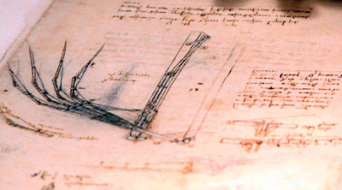
Факты…
Все мировые информационные агентства планеты передали тревожное сообщение – гибнут рукописи Леонардо Да Винчи. Так называемый "Кодекс Атлантикус" великого Леонардо из миланской библиотеки уничтожают грибы.

Slide 5
Как?
Кто?
Что?
Где?
Какое?

Slide 6
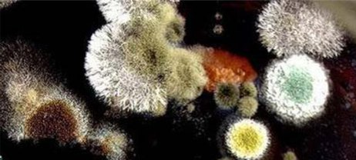
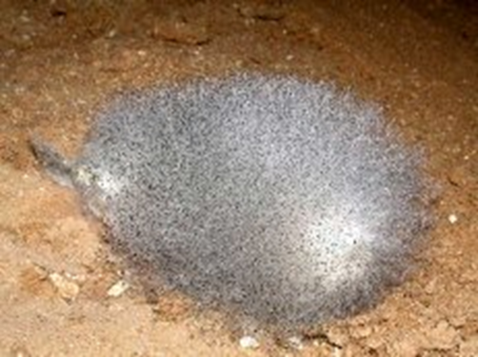
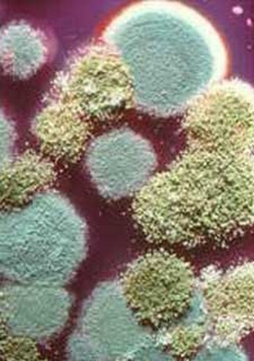
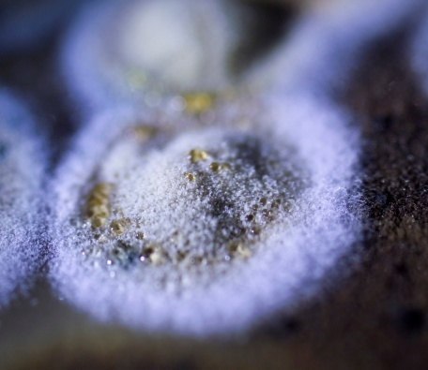
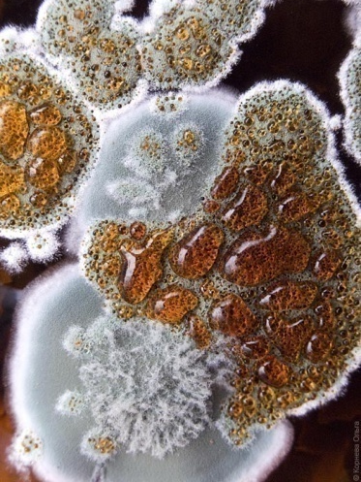
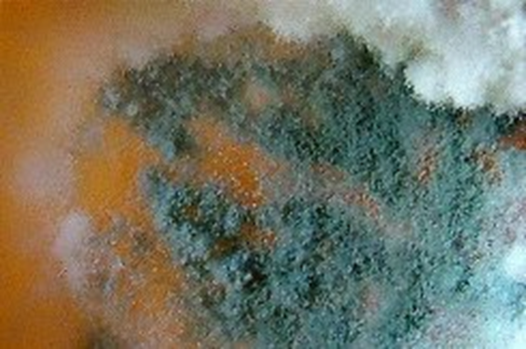
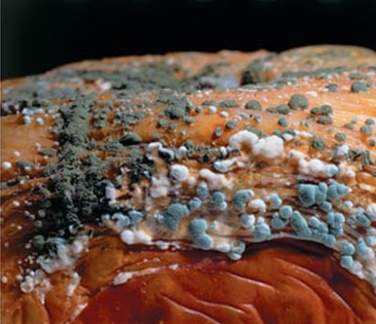
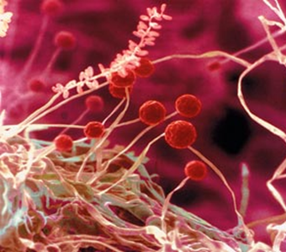
Она появилась
на Земле
200 млн. лет назад

Slide 7
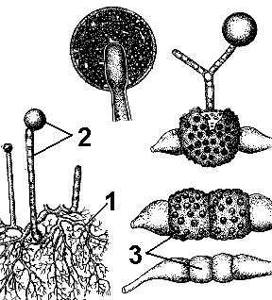
Плесневые грибы.
Плесневые грибы развиваются сапротрофно в почве, на увлажненных продуктах, плодах и овощах, на животных и растительных остатках, образуя пушистые или паутинистые налеты (плесень) серого, зеленого, черного, сизого цвета..

Slide 8
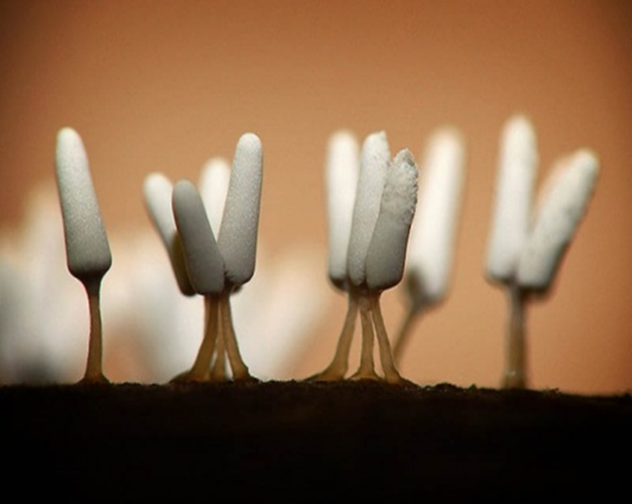
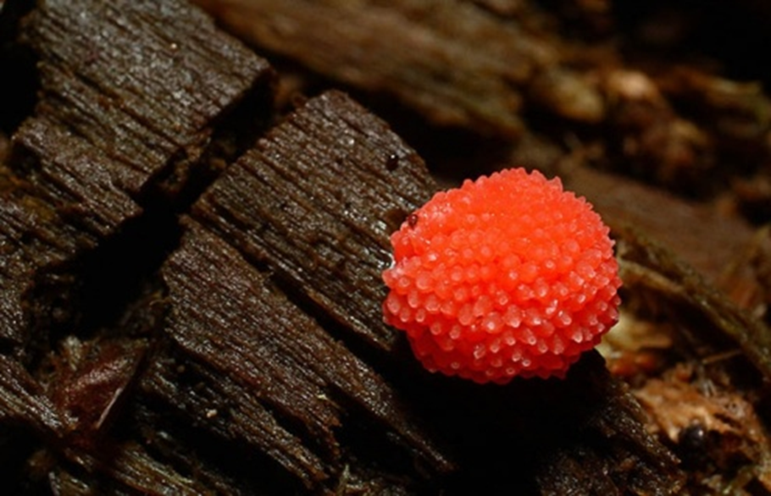
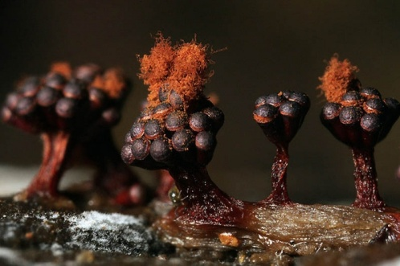
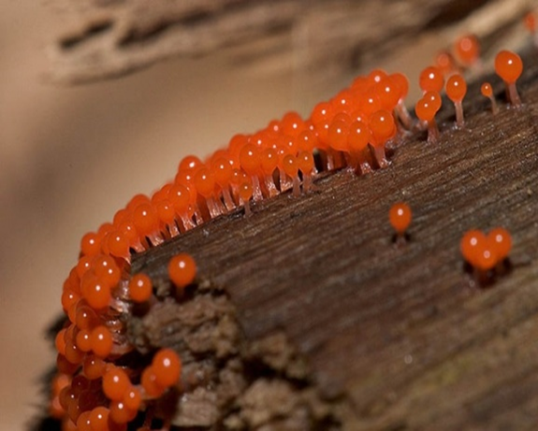
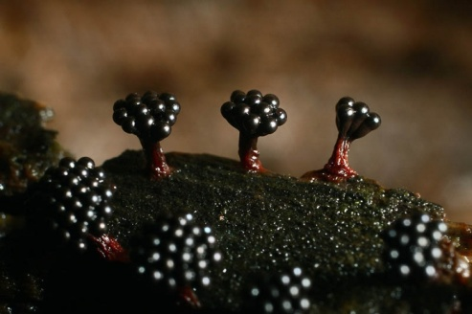

Slide 9
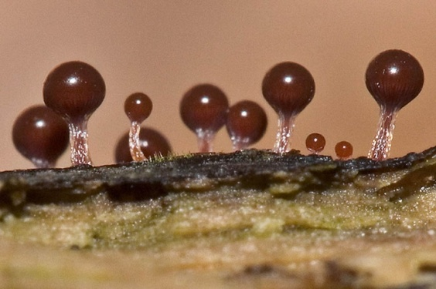
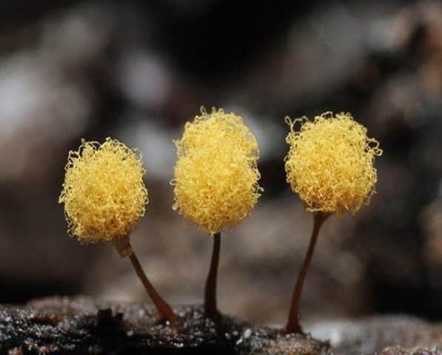
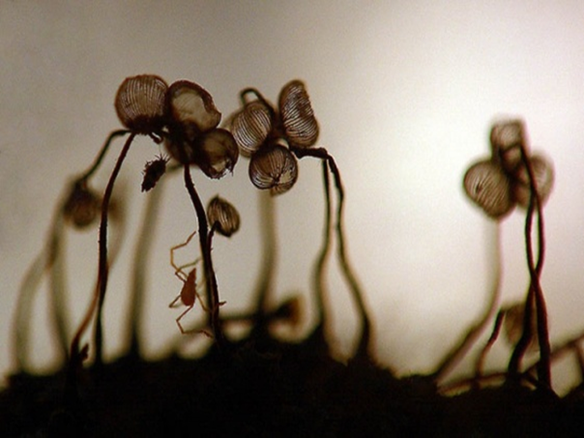
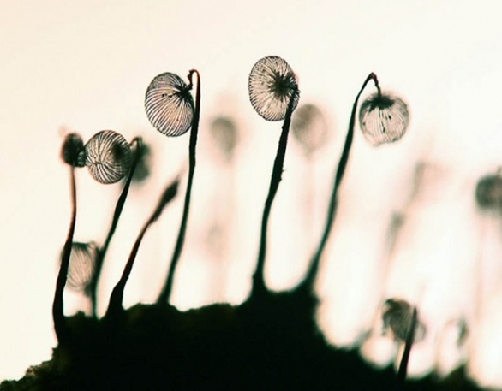
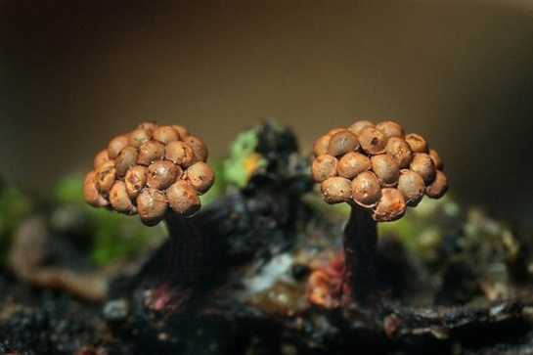

Slide 10
Споры некоторых грибков могут становиться причиной плохого самочувствия, головокружения и отравления, они способны глубоко проникать в лёгочную ткань, вызывая её перерождение. Вот краткий перечень заболеваний, связанных с плесенью: мигрень, насморк, отит, бронхит, ринит, бронхиальная астма, сердечно - сосудистые нарушения, микотоксикоз. Эти заболевания носят хронический характер течения и вызывают трудности при лечении.

Slide 11
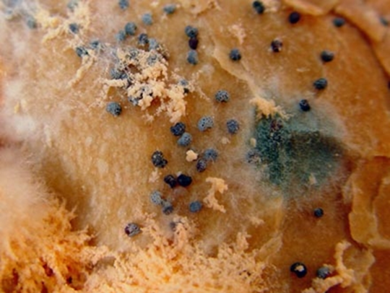
Какие тайны и скрытые силы хранит плесень.

Slide 12
Кейс
Сережа прочитал в газете, что некоторые лекарства можно получать из плесневых грибов. А Миша сказал, что дрожжи – это тоже плесневые грибы. Если это грибы – значит они растут в лесу. Но проходив два часа по лесу, плесневых грибов мальчики не нашли.
Помогите Мише и Сереже в решении проблемы: объясните, где должны были искать грибы школьники.

Slide 13
Вопросы кейса:
Какие группы грибов по способу питания вы знаете?
Назовите представителей плесневых грибов.
Какое строение имеет пеницилл (рассмотреть под микроскопом препарат плесени)?
Какое строение имеет мукор (рассмотреть под микроскопом препарат плесени) ?
Какое строение имеют дрожжи?
Каким способом плесневые грибы размножаются?
Для чего используют плесневые грибы и дрожжи?

Slide 14
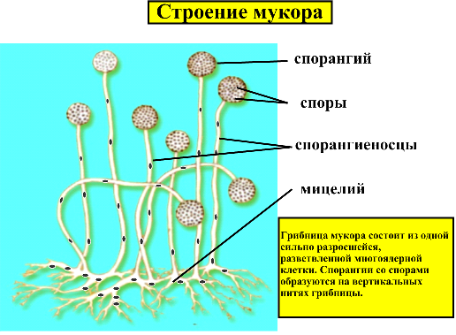

Slide 15
Плесневые грибы
Мицелий пенициллина состоит из разветвленных нитей, разделенных перегородками на клетки, а спороношение напоминает кисть, отсюда и его название «кистевик»
Этот гриб встречается в виде плесени (зеленого, сизого, голубого цвета) на почве и продуктах растительного происхождения (на плодах, овощах, варенье, томатной пасте и др.). Некоторые виды пеницилла используются для приготовления пенициллина— одного из наиболее известных антибиотиков.

Slide 16
Плесневые грибы
Пенициллы
Еще в XV–XVI вв. в народной медицине при лечении гнойных ран использовалась зеленая плесень.
В 1928 г. английский микробиолог Александр Флеминг заметил, что пеницилиум, случайно попавший в культуру стафилококка, полностью подавил рост бактерий. Эти наблюдения Флеминга легли в основу учения об антибиозе (антагонизме между отдельными видами микроорганизмов). В развитии исследований микробного антагонизма значительную роль сыграли Л.Пастер, И.И. Мечников.

Slide 18
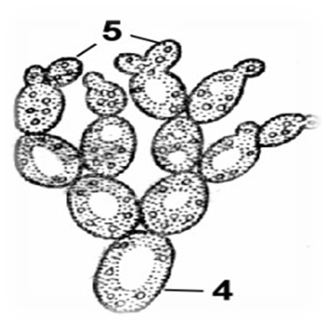
Дрожжи
Одноклеточные грибы не имеют мицелия и представляют собой неподвижные клетки овальной формы размером 2—10 мкм с одним ядром.
Размножаются дрожжи почкованием или делением.
Наибольшее практическое значение имеют пекарские дрожжи, представленные несколькими сотнями рас — винными, пивными, хлебопекарными и др. Они применяются в пивоварении, хлебопечении, производстве спирта. Некоторые виды дрожжей способны вызывать у людей заболевания.

Slide 20
грибы | Отрицательные свойства | Положительные свойства
дерматофиты | грибковые заболевания кожи | в природе разлагают кератин
спорынья | паразит злаков, ядовит | применяется в акушерстве, гинекологии
пенициллы | порча продуктов питания | применяются в производствах антибиотиков, сыров
аспергиллы | микозы (болезни птиц | применяются в производствах сыров, соусов, сакэ

Slide 21
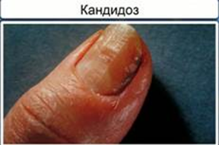
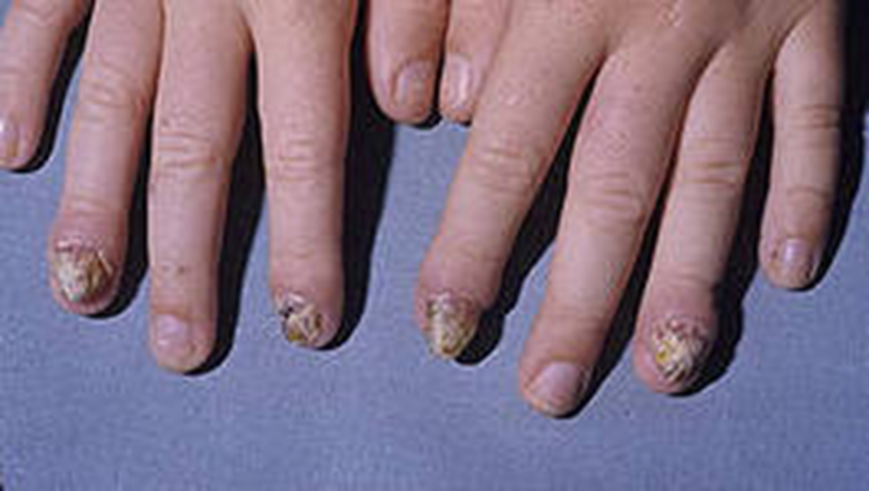

Slide 22
ВЫБЕРИ ПРАВИЛЬНЫЙ ОТВЕТ, ЗАПИШИ БУКВУ ОТВЕТА В ТАБЛИЦУ. ЕСЛИ ОТВЕТИЛ ПРАВИЛЬНО, ТО У ТЕБЯ ПОЛУЧИТСЯ СЛОВО.
1.По способу питания грибы похожи на животных, так как:
А) способны к фотосинтезу
Г) питаются готовыми органическими веществами
У) поглощают пищу путём всасывания
2.Оболочка клеток большинства грибов содержит:
Р) хитин
О) целлюлозу
Т) муреин
3.Симбиоз грибницы с корнем дерева называется
Ж) мицелий
Д) плодовое тело
И) микориза

Slide 23
4.Дрожжи размножаются
А) спорами
Б) почкованием
В) мицелием
5.Симбиоз – это тип взаимоотношений между двумя организмами, при котором:
К) выгодно одному из организмов
О) не выгодно обоим
Н) выгодно обоим
6.Гриб, питающийся органическими веществами отмерших организмов
М) мукор
И) трутовик
К) фитофтора

Slide 24
7.К пластинчатым грибам относится
Ц) лисичка
О) подосиновик
М) маслёнок
8.Половое размножение у грибов происходит
А) при слиянии специализированных клеток
Г) с помощью спор
У) почкованием
№ | 1 | 2 | 3 | 4 | 5 | 6 | 7 | 8
Ответ

Slide 25
№ | 1 | 2 | 3 | 4 | 5 | 6 | 7 | 8
Ответ | Г | Р | И | Б | Н | И | Ц | А

Slide 26
ДОМАШНЕЕ ЗАДАНИЕ
§15, ответить на вопросы.
Индивидуальное задание на выбор:
а) подготовить презентацию «В царстве плесневых грибов»;
б) устное сообщение «Грибы-рекордсмены» (необычные грибы);
в) сказка собственного сочинения по теме урока.

